Slide 1

Cine-Max
Nosso objetivo é a sua facilidade

Slide 2
—Bill Gates
“Se você não está na internet, você está em lugar nenhum!”

Slide 3

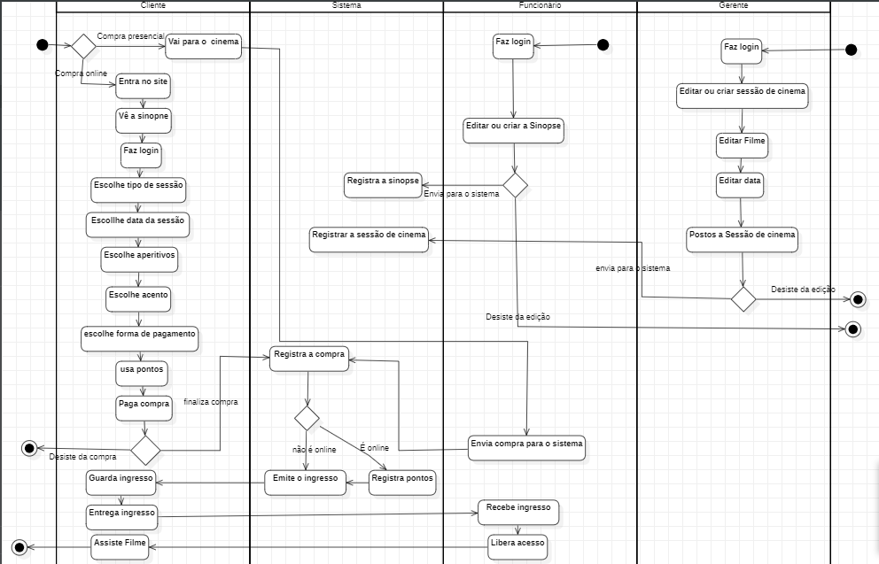
Diagrama de atividade

Slide 4
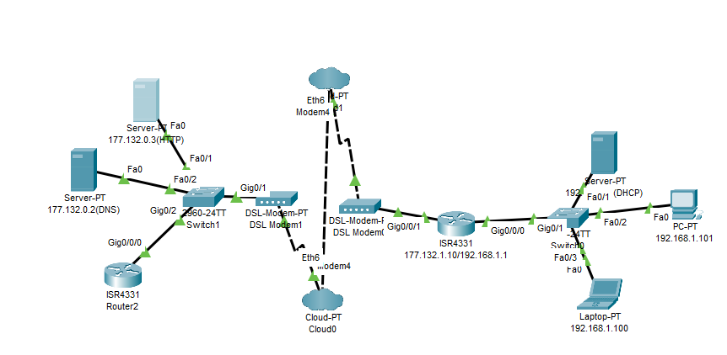
Conexão Servidor-Cliente

Slide 5
Nosso objetivo
Facilidade
Segurança
Tranquilidade

Slide 6
O que fazemos?
Edição de Filme
Edição na Sessões
Venda/compra de ingresso

Slide 7






Onde ele funciona?
Chrome
Firefox
Edge
IOS mobile
Android
Opera
Versão 102.0.5005.62
Versão 100.0 (3 de maio de 2022)
Versão 101.0.1210.53
Versão 15.5
Versão 12
Versão Windows 63.0.3368.53

Slide 8
Servidor
Nome | Dell
modelo | Power Edge T140 (210-AQSS-BLJN)
Processador | Intel Xeon E-2224
Memória | 16GB (2x8GB) udimm 1R x8 2666MTs
Armazenamento | 2 discos 1TB 7.2K Sata lff 3.5
Alimentação | 365W Bivolt
Placa de rede | onboard broadcom 5720 dual port 1GB
Dimensões(mm) | 360X175X454

Slide 9
Como Funciona?
Ubuntu
Vercel
Apache
BlueStacks

Slide 10





Linguagens
01
Figma
HTML
02
03
CSS
Java Script
04
05
Kodular

Slide 11
01.
Site
https://cinemaxi.vercel.app/

Slide 12
01.
Aplicativo
https://www.youtube.com/watch?v=xnOR6j3lf-A

Slide 13
Obrigado!
Alguma Dúvida?
Niltondg.30@outlook.com
+11 932313383
https://www.linkedin.com/in/nilton-dionisio-guerra-481793163/
Please keep this slide for attribution

Slide 14


